Slide 1


Bài 14
CỎ NON CƯỜI RỒI

Slide 2


Các tấm biển báo dưới đây nhắc nhở chúng ta điều gì?
Các tấm biển báo nhắc nhở mọi người ý thức bảo vệ môi trường.

Slide 3



YÊU CẦU CẦN ĐẠT
Đọc đúng các từ khó, đọc rõ ràng văn bản với tốc độ đọc phù hợp.
Biết cách đọc các lời nói, lời đối thoại của các nhân vật trong bài; biết nghỉ hơi sau mỗi đoạn.
Hiểu và nắm được vì sao cỏ non lại khóc, chim én đã làm gì để giúp cỏ non. Thông qua đó thấy được ý thức trách nhiệm bảo vệ môi trường của chim én.

Slide 4
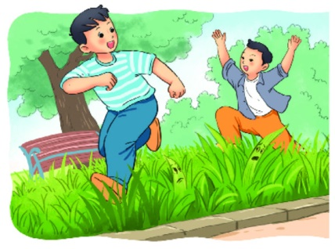

Đọc mẫu
CỎ NON CƯỜI RỒI
Mùa xuân đã đến. Cỏ trong công viên bừng tỉnh sau giấc ngủ đông. Từng đàn én từ phương Nam trở về. Trẻ em chơi đùa dưới ánh mặt trời ấm áp.
Một hôm, chị én nâu đang sửa soạn đi ngủ thì nghe thấy tiếng khóc thút thít. Lần theo tiếng khóc, én nâu tìm đến công viên nhỏ. Thấy một cây cỏ non đang khóc, én nâu hỏi:
- Em bị ốm à?
Cỏ non khóc nấc lên:
- Chị ơi, em không đứng thẳng được nữa. Các bạn nhỏ đã đến đây chơi đùa và dẫm lên em.
Én nâu lặng đi một phút rồi bỗng reo lên:
- Đừng khóc nữa, chị sẽ giúp em.

Slide 5
Thế rồi, én nâu gọi thêm rất nhiều bạn của mình. Suốt đêm, cả đàn én ra sức đi tìm cỏ khô tết thành dòng chữ “Không dẫm chân lên cỏ!” đặt bên cạnh bãi cỏ. Xong việc, én nâu tươi cười bảo cỏ non:
- Từ nay em yên tâm rồi. Không còn ai dẫm lên em nữa đâu.
Cỏ non nhoẻn miệng cười và cảm ơn chị én nâu.
          (Theo 365 truyện kể hằng đêm )

Slide 6
Chia đoạn
CỎ NON CƯỜI RỒI
Mùa xuân đã đến. Cỏ trong công viên bừng tỉnh sau giấc ngủ đông. Từng đàn én từ phương Nam trở về. Trẻ em chơi đùa dưới ánh mặt trời ấm áp.
Một hôm, chị én nâu đang sửa soạn đi ngủ thì nghe thấy tiếng khóc thút thít. Lần theo tiếng khóc, én nâu tìm đến công viên nhỏ. Thấy một cây cỏ non đang khóc, én nâu hỏi:
- Em bị ốm à?
Cỏ non khóc nấc lên:
- Chị ơi, em không đứng thẳng được nữa. Các bạn nhỏ đã đến đây chơi đùa và dẫm lên em.
Én nâu lặng đi một phút rồi bỗng reo lên:
- Đừng khóc nữa, chị sẽ giúp em.

Slide 7
Thế rồi, én nâu gọi thêm rất nhiều bạn của mình. Suốt đêm, cả đàn én ra sức đi tìm cỏ khô tết thành dòng chữ “Không dẫm chân lên cỏ!” đặt bên cạnh bãi cỏ. Xong việc, én nâu tươi cười bảo cỏ non:
- Từ nay em yên tâm rồi. Không còn ai dẫm lên em nữa đâu.
Cỏ non nhoẻn miệng cười và cảm ơn chị én nâu.
          (Theo 365 truyện kể hằng đêm )

Slide 8
Đọc nối tiếp
CỎ NON CƯỜI RỒI
Mùa xuân đã đến. Cỏ trong công viên bừng tỉnh sau giấc ngủ đông. Từng đàn én từ phương Nam trở về. Trẻ em chơi đùa dưới ánh mặt trời ấm áp.
Một hôm, chị én nâu đang sửa soạn đi ngủ thì nghe thấy tiếng khóc thút thít. Lần theo tiếng khóc, én nâu tìm đến công viên nhỏ. Thấy một cây cỏ non đang khóc, én nâu hỏi:
- Em bị ốm à?
Cỏ non khóc nấc lên:
- Chị ơi, em không đứng thẳng được nữa. Các bạn nhỏ đã đến đây chơi đùa và dẫm lên em.
Én nâu lặng đi một phút rồi bỗng reo lên:
- Đừng khóc nữa, chị sẽ giúp em.

Slide 9
Thế rồi, én nâu gọi thêm rất nhiều bạn của mình. Suốt đêm, cả đàn én ra sức đi tìm cỏ khô tết thành dòng chữ “Không dẫm chân lên cỏ!” đặt bên cạnh bãi cỏ. Xong việc én nâu tươi cười bảo cỏ non:
- Từ nay em yên tâm rồi. Không còn ai dẫm lên em nữa đâu.
Cỏ non nhoẻn miệng cười và cảm ơn chị én nâu.
          (Theo 365 truyện kể hằng đêm )

Slide 10
LUYỆN ĐỌC TỪ
én nâu
sửa soạn
thút thít
cỏ non
nấc lên
nhoẻn miệng cười

Slide 11
CỎ NON CƯỜI RỒI
Mùa xuân đã đến. Cỏ trong công viên bừng tỉnh sau giấc ngủ đông. Từng đàn én từ phương Nam trở về. Trẻ em chơi đùa dưới ánh mặt trời ấm áp.

Slide 12
Một hôm, chị én nâu đang sửa soạn đi ngủ thì nghe thấy tiếng khóc thút thít. Lần theo tiếng khóc, én nâu tìm đến công viên nhỏ. Thấy một cây cỏ non đang khóc, én nâu hỏi:
- Em bị ốm à?
Cỏ non khóc nấc lên:
- Chị ơi, em không đứng thẳng được nữa. Các bạn nhỏ đã đến đây chơi đùa và dẫm lên em.
Én nâu lặng đi một phút rồi bỗng reo lên:
- Đừng khóc nữa, chị sẽ giúp em.
Giải nghĩa từ:
thút thít: tiếng khóc nhỏ và ngắt quãng.

Slide 13
LUYỆN ĐỌC CÂU
Một hôm, chị én nâu đang sửa soạn đi ngủ thì nghe thấy tiếng khóc thút thít.

Slide 14
Thế rồi, én nâu gọi thêm rất nhiều bạn của mình. Suốt đêm, cả đàn én ra sức đi tìm cỏ khô tết thành dòng chữ “Không dẫm chân lên cỏ!” đặt bên cạnh bãi cỏ. Xong việc én nâu tươi cười bảo cỏ non:
- Từ nay em yên tâm rồi. Không còn ai dẫm lên em nữa đâu.
Cỏ non nhoẻn miệng cười và cảm ơn chị én nâu.
          (Theo 365 truyện kể hằng đêm )

Slide 15
LUYỆN ĐỌC CÂU
Suốt đêm, cả đàn én ra sức đi tìm cỏ khô tết thành dòng chữ “Không dẫm chân lên cỏ!” đặt bên cạnh bãi cỏ.

Slide 16

Luyện đọc nhóm 3
Yêu cầu
- Phân công đọc theo đoạn
- Tất cả thành viên đều đọc
- Sửa lỗi cho bạn nếu bạn đọc chưa đúng.

Slide 17
Đọc toàn bài
CỎ NON CƯỜI RỒI
Mùa xuân đã đến. Cỏ trong công viên bừng tỉnh sau giấc ngủ đông. Từng đàn én từ phương Nam trở về. Trẻ em chơi đùa dưới ánh mặt trời ấm áp.
Một hôm, chị én nâu đang sửa soạn đi ngủ thì nghe thấy tiếng khóc thút thít. Lần theo tiếng khóc, én nâu tìm đến công viên nhỏ. Thấy một cây cỏ non đang khóc, én nâu hỏi:
- Em bị ốm à?
Cỏ non khóc nấc lên:
- Chị ơi, em không đứng thẳng được nữa. Các bạn nhỏ đã đến đây chơi đùa và dẫm lên em.
Én nâu lặng đi một phút rồi bỗng reo lên:
- Đừng khóc nữa, chị sẽ giúp em.

Slide 18
Thế rồi, én nâu gọi thêm rất nhiều bạn của mình. Suốt đêm, cả đàn én ra sức đi tìm cỏ khô tết thành dòng chữ “Không dẫm chân lên cỏ!” đặt bên cạnh bãi cỏ. Xong việc, én nâu tươi cười bảo cỏ non:
- Từ nay em yên tâm rồi. Không còn ai dẫm lên em nữa đâu.
Cỏ non nhoẻn miệng cười và cảm ơn chị én nâu.
          (Theo 365 truyện kể hằng đêm )

Slide 19
Trả lời câu hỏi

Slide 20
1. Nói tiếp câu tả cảnh mùa xuân trong công viên:
Cỏ (…)
Đàn én (…)
Trẻ em (…)
Cỏ bừng tỉnh giấc sau giấc ngủ đông.
Đàn én từ phương Nam trở về.
Trẻ em chơi đùa dưới ánh mặt trời ấm áp.

Slide 21
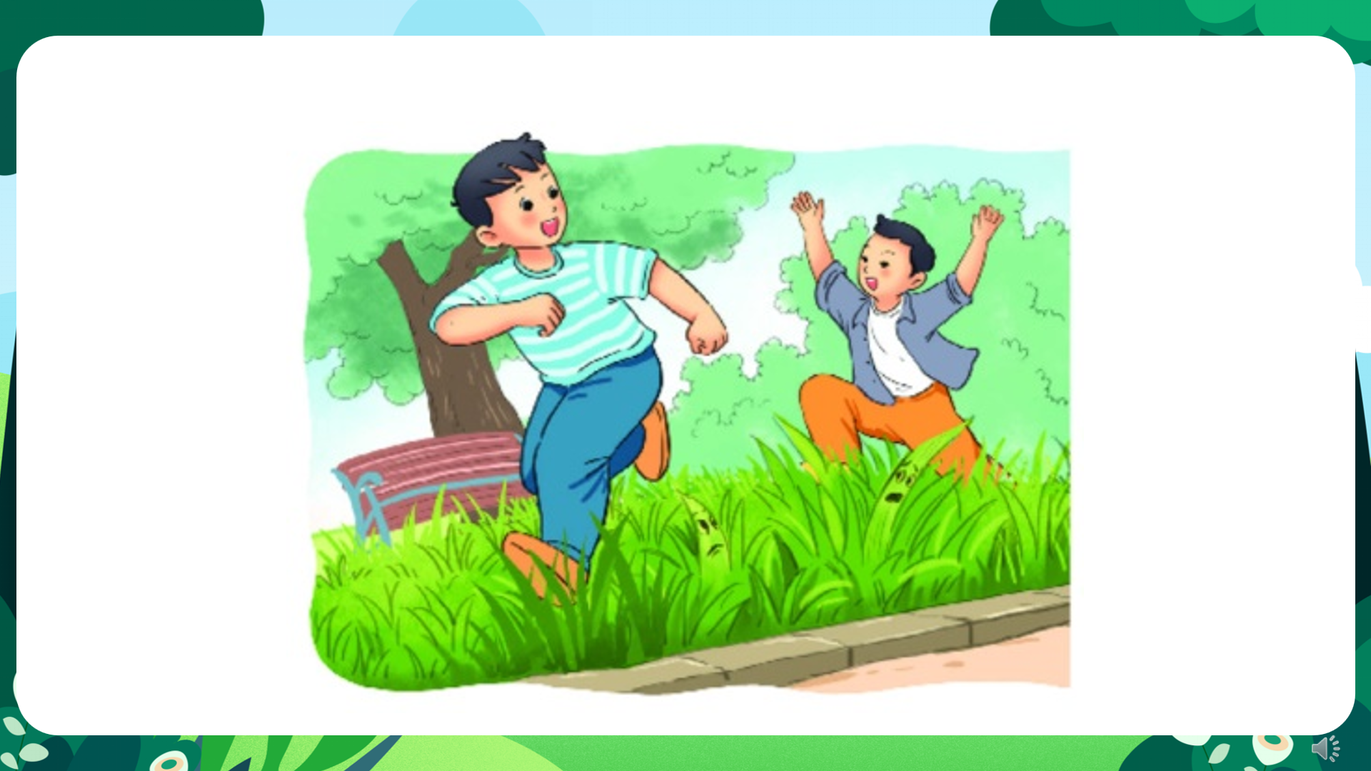
2. Vì sao cỏ non lại khóc?
Cỏ non khóc vì các bạn nhỏ giẫm lên.

Slide 22
3. Thương cỏ non, chim én đã làm gì?
Chim én đã gọi thêm nhiều bạn ra sức đi tìm cỏ khô tết thành dòng chữ “Không giẫm lên cỏ” và đặt cạnh bãi cỏ để bảo vệ cỏ non.

Slide 23

4. Thay lời chim én, nói lời nhắn nhủ tới các bạn nhỏ.
Các bạn ơi, để cỏ non có thể vui vẻ các bạn đừng giẫm lên cỏ nữa nhé!

Slide 24
Luyện đọc lại

Slide 25
Luyện đọc lại
CỎ NON CƯỜI RỒI
Mùa xuân đã đến. Cỏ trong công viên bừng tỉnh sau giấc ngủ đông. Từng đàn én từ phương Nam trở về. Trẻ em chơi đùa dưới ánh mặt trời ấm áp.
Một hôm, chị én nâu đang sửa soạn đi ngủ thì nghe thấy tiếng khóc thút thít. Lần theo tiếng khóc, én nâu tìm đến công viên nhỏ. Thấy một cây cỏ non đang khóc, én nâu hỏi:
- Em bị ốm à?
Cỏ non khóc nấc lên:
- Chị ơi, em không đứng thẳng được nữa. Các bạn nhỏ đã đến đây chơi đùa và dẫm lên em.
Én nâu lặng đi một phút rồi bỗng reo lên:
- Đừng khóc nữa, chị sẽ giúp em.

Slide 26
Thế rồi, én nâu gọi thêm rất nhiều bạn của mình. Suốt đêm, cả đàn én ra sức đi tìm cỏ khô tết thành dòng chữ “Không dẫm chân lên cỏ!” đặt bên cạnh bãi cỏ. Xong việc, én nâu tươi cười bảo cỏ non:
- Từ nay em yên tâm rồi. Không còn ai dẫm lên em nữa đâu.
Cỏ non nhoẻn miệng cười và cảm ơn chị én nâu.
          (Theo 365 truyện kể hằng đêm )

Slide 27
Luyện tập theo
văn bản đọc

Slide 28
1. Tìm từ ngữ cho biết tâm trạng, cảm xúc của cỏ non.
khóc thút thít
khóc nấc
nhoẻn miệng cười
2. Đặt một câu với từ ngữ vừa tìm được.

Slide 29
CHÀO TẠM BIỆT
CÁC CON!

